Slide 1
1 Windows 操作系统概述
School of CS
Jicheng Hu
jicheng @ yahoo . com
https://gitee.com/principlewindows/win-principle-2021

Slide 2
本次课要求
WINDOWS编程模型和框架
理解
Visual Studio Community / Code
掌握
WPF、XAML、winUI、winRT
熟悉
AppSDK、PWA、FLUENT、MFC……
了解
Notes:
Windows 11 design principles - Windows apps | Microsoft Docs
https://docs.microsoft.com/en-us/windows/apps/design/signature-experiences/design-principles
MVC (model, view, control)

Slide 3
outlines
1.2 Windows Programming
1.3 Windows Form and WPF
1.4 UWP, XAML, winRT and FLUENT
1.1 Introduction
1.5 WebView2, PWA and App SDK
classic
new tech
future
考试复习请以课本为线索 !

Slide 4
WINDOWS vs LINUX
WSL, WSL2
ＷinGet (Build 2020)
msys2, Cygwin, Chocolatey, Scoop
Windows and Linux
NOT Windows or Linux
Notes:
https://blog.csdn.net/P5dEyT322JACS/article/details/106449608
https://www.msys2.org/
pacman

Slide 5
1.1 WINDOWS简介
Windows 在PC上被广泛使用和普及
大多数桌面应用程序基于Windows
在智能制造的时代风口，Windows程序 设计大有用武之地
Windows 对 Linux 应用程序的支持越来越好，未来还会加强对安卓等移动生态的支持
Windows 程序设计是编程技术人员应该掌握的一项基本技能

Slide 6
涵盖社区、云、IoT、AI、VR…
提供易用的开发环境
Windows发展趋势：
融合LINUX，内建对LINUX的支持，开始对安卓应用提供支持
拥抱开源，微软是最大的开源社区贡献者，收购了github
开源 VisualStudio Code
开源 WPF, Windows Forms, and WinUI
通过 Azure 及 github 形成应用分发的云端战略
通过Microsoft 365、Edge卡点边缘计算
通过Visual Studio Code Tools for AI来促使开发者将训练任务提交到Azure Machine Learning，Azure Batch AI，Open Platform for AI或者Linux GPU工作站（例如Azure GPU虚拟机）上运行，开发者可以使用统一的图形用户界面管理云端训练任务和文件
ONNX项目及ML.NET打造开源跨平台人工智能开发框架
开源深度学习框架CNTK(Computational Network Toolkit)
通过Fluent布局VR、AR、MR交互，融合到WINDOWS程序开发
Project Rome / Reunion —— consistent cross-device and cross-platform app experiences that seamlessly …
开发社区
R tools ? RTVS
https://blogs.windows.com/windowsdeveloper/2018/12/04/announcing-open-source-of-wpf-windows-forms-and-winui-at-microsoft-connect-2018/
智能云和智能边缘
RobustFill
GitHub Copilot
PTVS?
AI前端
中台？
AI后端
AI应用
Windows程序设计编程技术如此众多！该从哪里开始？
https://azure.microsoft.com/en-us/resources/videos/building-digital-twins-mixed-reality-and-metaverse-apps/
上手快……精通难
追本溯源……与时俱进
好用 vs 领先 ?

Slide 7
Windows 的发展及技术演进
DOS => GUI => GDI+ => WPF -> UWP -> FLUENT ->Windows Design
16位 => 32位 => 64位
2018: ML, Fluent Design System, Mix Reality……
2019: WinUI, XAML, C++/winRT, sub-Linux, MSIX, Project Rome, webView2……
2020: WinUI 3.0 preview 2, Window 10X, CS/winRT, winrt-rs, docker in WSL, Windows AI, Project Reunion ……
2021: App SDK, Win design, open for all, PWA , …… Metaverse?
https://developer.microsoft.com/en-us/windows/windows-10-for-developers
https://developer.microsoft.com/en-us/windows/windows-for-developers
apt support
google ?!
Digital twins of mankind society
PWA vs 快应用
Notes:
WinUI 2.0 开源了uwp的控件部分，WinUI 3.0 把 uwp 整个 ui 部分剥离并开源，包括一些输入和动画操作 api
Windows runtime api 经过封装后提供给不同的程序员使用
C++/WinRT is an entirely standard modern C++17 language projection for Windows Runtime (WinRT) APIs, implemented as a header-file-based library, and designed to provide you with first-class access to the modern Windows API. With C++/WinRT, you can author and consume Windows Runtime APIs using any standards-compliant C++17 compiler. The Windows SDK includes C++/WinRT; it was introduced in version 10.0.17134.0 (Windows 10, version 1803).
这个项目本来叫ModernCPP，是Kenny Kerr自己在家搞出来的，被微软看上后，连人带项目招进来
Project Reunion is an evolution of the Windows developer platform that will make it more compatible, agile, modern and open.

Slide 8
Windows 的发展及技术演进
DOS => GUI => GDI+ => WPF -> UWP -> FLUENT ->Windows Design
16位 => 32位 => 64位
2018: ML, Fluent Design System, Mix Reality……
2019: WinUI, XAML, C++/winRT, sub-Linux, MSIX, Project Rome, webView2……
2020: WinUI 3.0 preview 2, Window 10X, CS/winRT, winrt-rs, docker in WSL, Windows AI, Project Reunion ……
2021: App SDK, Win design, open for all, PWA, …… , Metaverse?
《微软模拟飞行2020》使用的数据量超过2.5PG，涵盖2万多个城市，3万7千多个机场，15亿座建筑，1亿1千7百万个湖泊，2万亿棵树。还可根据天气数据实时模拟飞行环境，让玩家获得极致的飞行体验。
AI 时代技术进化的速度越来越快
紧追时代/技术的步伐才能不被时代淘汰……不被AI淘汰……
Notes:
《微软模拟飞行2020》使用的数据量超过2.5PG，涵盖2万多个城市，3万7千多个机场，15亿座建筑，1亿1千7百万个湖泊，2万亿棵树。还可根据天气数据实时模拟飞行环境，让玩家获得极致的飞行体验。
仅靠终端算力无法满足如此大规模的渲染需求，必须借助云计算。这正是微软Azure发挥作用的舞台。目前Azure在全球60多个数据中心覆盖以及近200个边缘节点。
微软对Azure的期望是，它能计算也能思考，能处理中心部署的节点，也能进行非常强的边缘计算，触达到每一个角落。

Slide 9
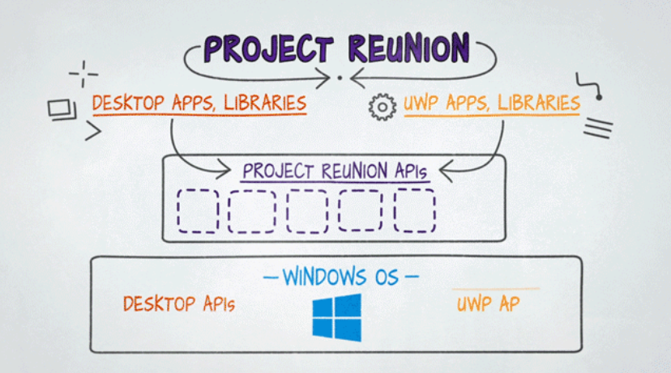
Windows 编程技术发展趋势展望
前端跨平台融合
fusionware across platforms (GUI)
PWA, wine, docker, webView2, electron，Angular, vue，React Native, Qt……
UI / UX design separating, VR/AR supported UX
winRT projecting to different languages, project ReUnion
AI+web aided coding/testing/debugging
real time collaborative dev
cloud-native: micro-service, K8S, agile, DevOps, CI/CD
metaverse, digital twins
编码与设计分离
MIUI的例子
API COM 封装
AI 加持
实时协作
云端原生
新的风口？
obstacle
C++, RUST
Complexity
Scripts, C#, JAVA, ……
Notes:
Electron is an open source library developed by GitHub for building cross-platform desktop applications with HTML, CSS, and JavaScript. Electron accomplishes this by combining Chromium and Node.js into a single runtime and apps can be packaged for Mac, Windows, and Linux.
借助于 Google 的 V8 引擎，Node.js 是一个能够在服务器端运行 JavaScript 的开放源代码、跨平台 JavaScript 运行环境
三大前端框架，Angular来自Google，React来自Facebook，Vue没有大公司支持。微软的 webView2 有点迟缓
前端尘埃未落，方向已定 – across platform, simplicity handles complexity, AI edge
后端大势所趋，蓄势待发 – AI + cloud computing, collaborative dev to surmount obstacle
前后端更清晰，语言及工具更专业: figma, sketch
前端UI/UX分离
项目目标由功能需求的满足到美学体验的满足
编程由技术设计进化到艺术设计，专业设计师将更多地协助编码

Slide 10
Windows 编程技术发展趋势展望
fusionware across platforms (GUI)
wine, docker, webView2, electron，Angular, vue，React Native, Qt……
UI / UX design separating, VR/AR supported UX
winRT projecting to different languages, project ReUnion
AI+web aided coding/testing/debugging
real time collaborative dev
cloud-native: micro-service, K8S, agile, DevOps, CI/CD
前端跨平台融合
编码与设计分离
MIUI的例子
API COM 封装
AI 加持
UWP 改头换面 project ReUnion
AppContainer 沙箱隔离环境，严控权限
WinRT 新的Windows API，COM的进化版
WinRT XAML 基于WinRT API框架的一套新的XAML UI，WinUI 3.0 preview 现在终于有了正式的名字，Windows App SDK
实时协作
云端原生
obstacle
C++, RUST
Complexity
Scripts, C#, JAVA, ……
Notes:
Electron is an open source library developed by GitHub for building cross-platform desktop applications with HTML, CSS, and JavaScript. Electron accomplishes this by combining Chromium and Node.js into a single runtime and apps can be packaged for Mac, Windows, and Linux.
借助于 Google 的 V8 引擎，Node.js 是一个能够在服务器端运行 JavaScript 的开放源代码、跨平台 JavaScript 运行环境
三大前端框架，Angular来自Google，React来自Facebook，Vue没有大公司支持。微软的 webView2 有点迟缓
前端尘埃未落，方向已定 – across platform, simplicity handles complexity, AI edge
后端大势所趋，蓄势待发 – AI + cloud computing, collaborative dev to surmount obstacle
前后端更清晰，语言及工具更专业: figma, sketch
前端UI/UX分离
项目目标由功能需求的满足到美学体验的满足
编程由技术设计进化到艺术设计，专业设计师将更多地协助编码

Slide 11
Windows的主要特点
面向对象
窗口、菜单、事件皆是对象
对话框与各种控件是一些特殊的窗口
对界面元素的操作和消息/事件的处理都按照对象进行。对这些对象的属性和操作，由相关数据结构和API调用函数（或由其封装的MFC和.NET框架中的类）提供。

Slide 12
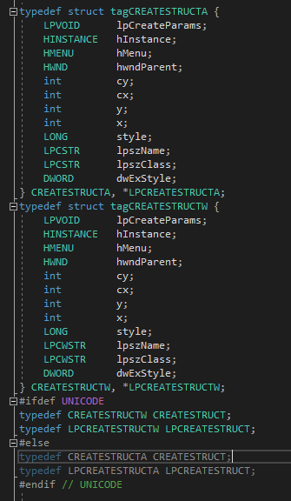
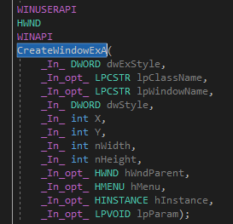
Windows的主要特点
数据结构
面向对象
窗口、菜单、事件皆是对象
API 函数

Slide 13
Windows的主要特点
面向对象
消息/事件驱动
用户操作
系统事件
窗口函数1
应用程序
消息处理
函数
应用消息队列
窗口函数n
系统消息队列
窗口函数1
应用程序
消息处理
函数
应用消息队列
窗口函数n

Slide 14
Windows的主要特点
面向对象
消息/事件驱动
资源共享与数据交换

Slide 15
Windows的主要特点
面向对象
消息/事件驱动
资源共享与数据交换
抢先式多任务操作系统
应用程序之间共享系统资源
Windows 编程时，必须时刻记住尽早释放不再使用的系统资源
避免系统资源耗尽而造成效率急剧降低

Slide 16
Windows的主要特点
面向对象
消息/事件驱动
资源共享与数据交换
设备无关的GDI
Windows提供了与设备无关的GDI。
应用程序可以通过调用GDI函数，在不同显卡、打印机和显示器上输出图形或文本

Slide 17
outlines
1.2 Windows Programming
1.3 Windows Form and WPF
1.4 UWP, XAML, winRT and FLUENT
1.1 Introduction
1.5 WebView2, PWA and App SDK
classic
new tech
future
考试复习请以课本为线索 !

Slide 18
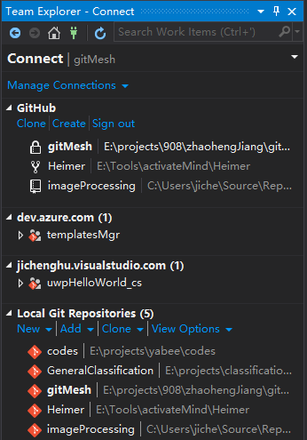
1.2.1 Windows程序开发流程
使用微软 Project 进行项目管理（甘特图）
选取源码管理工具 (GitHub/Azure/gitee, 建议教育用户同时使用)
使用 IDE ( Integrated Development Environment，集成开发环境 ) 编写源码，通常采用 VS Code 或 Visual Studio, 嵌入式开发通常采用Keil μVision
在 IDE 中进行 Debug （F5, F9, F10, F11)
编写单元测试代码进行测试，测试完成后提交到相应的git分枝
编写集成测试代码进行测试，更新开发主分支(default)
稳定版本发布，更新master分支
GitHub Action CI/CD
The architecture of a dev team, in silicon valley
Code review
Meeting minutes
吹牛的部分
Notes:
Gitee Pages Pro 已经对个人用户关闭

Slide 19
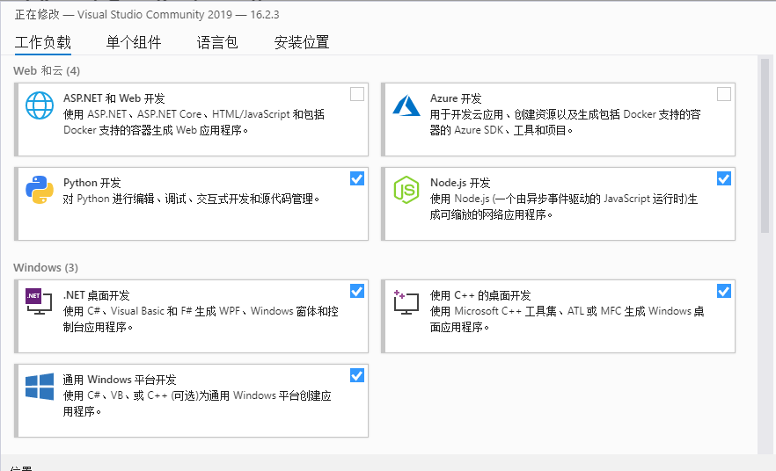
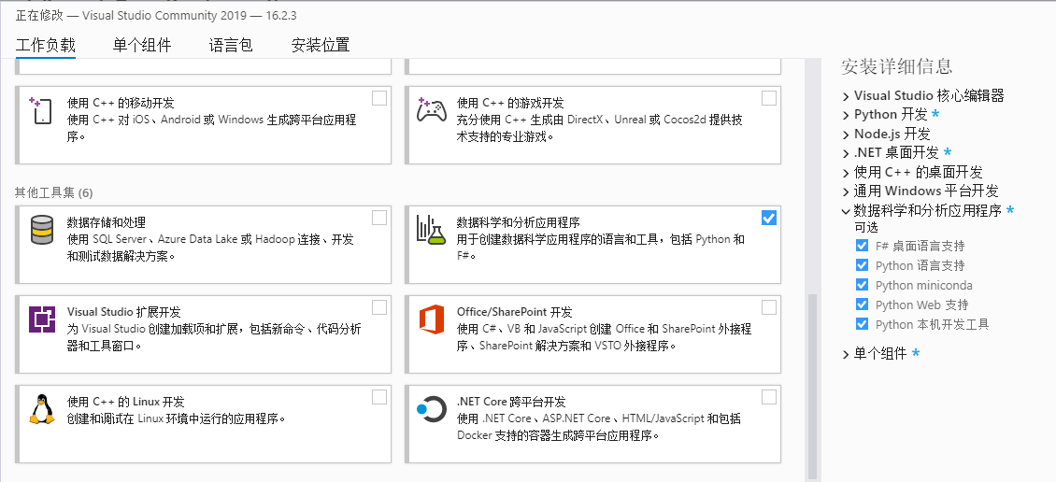
Visual Studio Community 2019 安装
注册用户
添加MFC支持
添加 python
升级到最新版本
更新 .NET 到最新版本
Help => Check for Update
https://www.microsoft.com/net/download

Slide 20
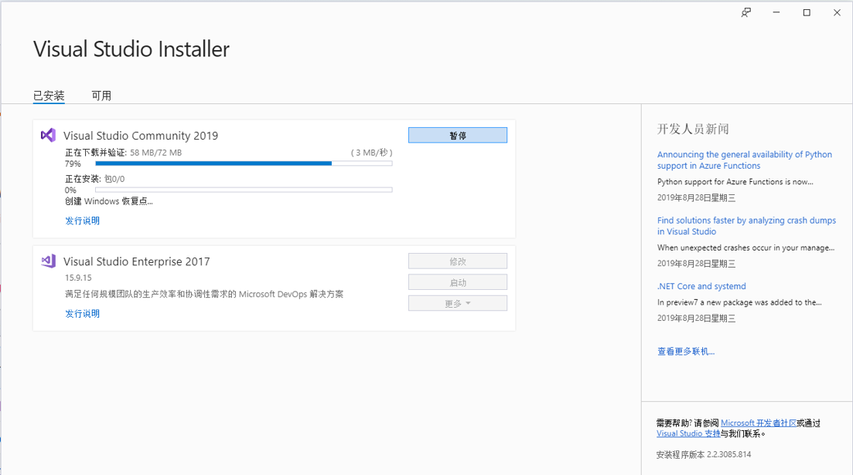
1.2.2 Windows程序开发IDE
IDE ( Integrated Development Environment，集成开发环境 )
Visual Studio Community 2019 安装
升级到最新版本 16.11.2
更新 .NET 到 5.0
添加 MFC 支持
添加“使用C++的Linux开发”
Help => Check for Update
https://www.microsoft.com/net/download
VisualStudio 是 Windows 程序员应该必须掌握的一款优秀的 IDE
Notes:
命令行查询.net版本
reg query "HKLM\Software\Microsoft\NET Framework Setup\NDP" /s /v version | findstr /i version | sort /+26 /r

Slide 21
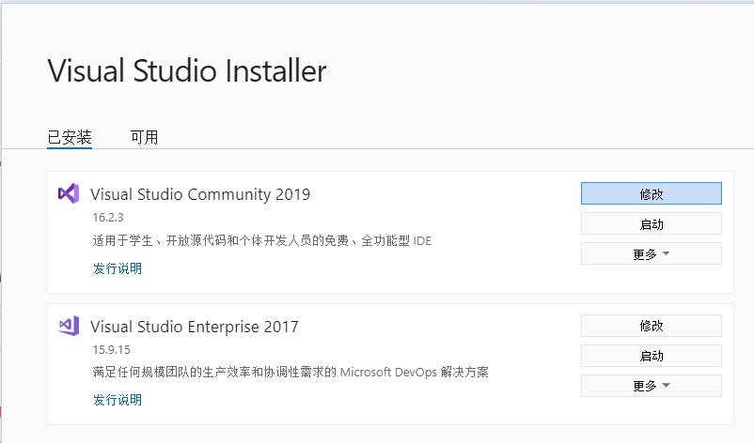
1.2.2 Windows程序开发IDE
IDE ( Integrated Development Environment，集成开发环境 )
Visual Studio Community 2019 安装
升级到最新版本 16.11.2
更新 .NET 到 5.0
添加 MFC 支持
添加“使用C++的Linux开发”
Help => Check for Update
https://www.microsoft.com/net/download
VisualStudio 是 Windows 程序员应该必须掌握的一款优秀的 IDE
Notes:
使得同一功能(程序段)能够在不同位置多次反复执行，实现程序模块化。

Slide 22
Visual Studio Community 2019 extensions
Qt Visual Studio Tools
C++/WinRT
Windows Template Studio
Visual Studio IntelliCode
GitHub extension for Visual Studio
Gitee extension for Visual Studio
Microsoft Visual Studio Installer Projects
python
Markdown Editor

Slide 23
1.2.3 Windows编程语言的选择
在Visual Studio提供的各种语言工具中，只有用Visual C++才能编写传统的Windows应用程序。VC也是VS中唯一的一种可以同时[混合]编写非托管（API与MFC/ATL）程序和托管（.NET）程序的工具，
VS中的其他语言工具（如C#、VB和F# 等）则只能编写.NET环境下的托管程序
本课程同时使用 C++ 与 C# 来进行教学, python, node.js
参考阅读材料 https://docs.microsoft.com/en-us/windows/apps/desktop/choose-your-platform
开发效率与运行效率常常是一对矛盾
多多动手练习是学习本课程的
唯一诀窍

Slide 24
Windows编程语言
C++ 越来越精英化 远离生产专注研发
建议选修 C++ 课程，随着计算智能的进步C++大有用武之地
C#是本课程的先修课程，建议选修或自学
逐步熟练掌握XAML
"C makes it easy to shoot yourself in the foot; C++ makes it harder, but when you do it blows your whole leg off". Yes, I said something like that (in 1986 or so). What people tend to miss, is that what I said there about C++ is to a varying extent true for all powerful languages. As you protect people from simple dangers, they get themselves into new and less obvious problems. Someone who avoids the simple problems may simply be heading for a not-so-simple one. One problem with very supporting and protective environments is that the hard problems may be discovered too late or be too hard to remedy once discovered. Also, a rare problem is harder to find than a frequent one because you don't suspect it.
Bjarne Stroustrup http://www.stroustrup.com/bs_faq.html
Notes:
生产的关键是效率、稳定性、可靠性
研发的关键是算法、性能

Slide 25
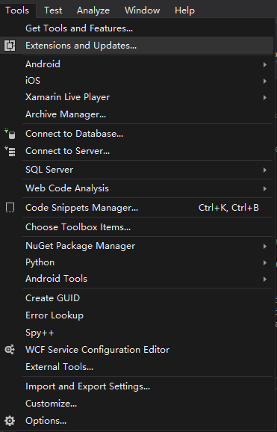
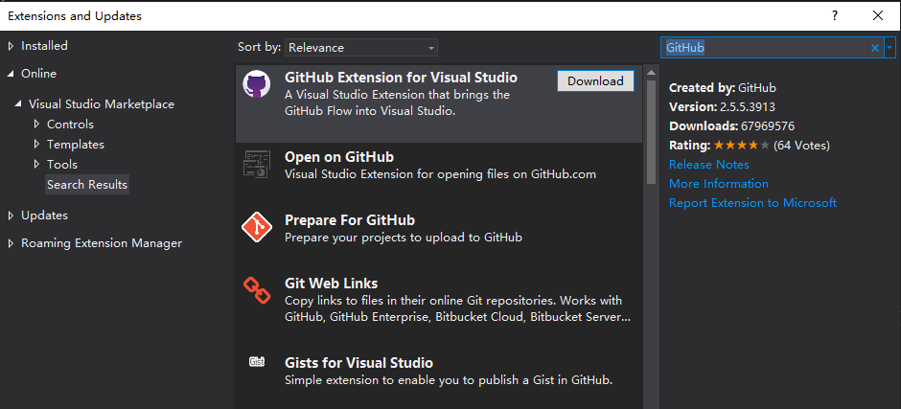
1.2.4 用gitHub做代码管理
Tools => Extensions and Updates
在Online中搜索GitHub
点击下载GitHub Extension for VS

Slide 26
outlines
1.2 Windows Programming
1.3 Windows Form and WPF
1.4 UWP, XAML, winRT and FLUENT
1.1 Introduction
1.5 WebView2, PWA and App SDK
classic
new tech
future
考试复习请以课本为线索 !

Slide 27
1.3 WINDOWS Form与WPF应用程序
homework: surf the following web pages
https://docs.microsoft.com/en-us/windows/desktop/rpc/the-programming-model http://programmingexamples.wikidot.com/windows-programming-model
Windows编程模型有较大的改变，云计算快速普及的时代MS现在主推Azure
https://azure.microsoft.com/zh-cn/overview/what-is-azure/
传统的桌面开发模式依然有市场，但在快速向云端迁移
云计算、移动计算、边缘计算、桌面计算、普适计算将群雄逐鹿
Win10/11 在不断发展，新的Windows编程模型依然在逐渐形成过程中
个人看好 PWA 的未来发展
Notes:
d

Slide 28
VS中Windows 应用程序类型
应用程序类型与开发语言有一定的关系
VC++
基于控制台的应用程序
基于对话框的应用程序
单文档应用程序
多文档应用程序
基于html的应用程序
C#
控制台应用程序
Windows窗体应用程序
WPF应用程序
ASP.NET Web应用程序
WCF服务应用程序
……

Slide 29
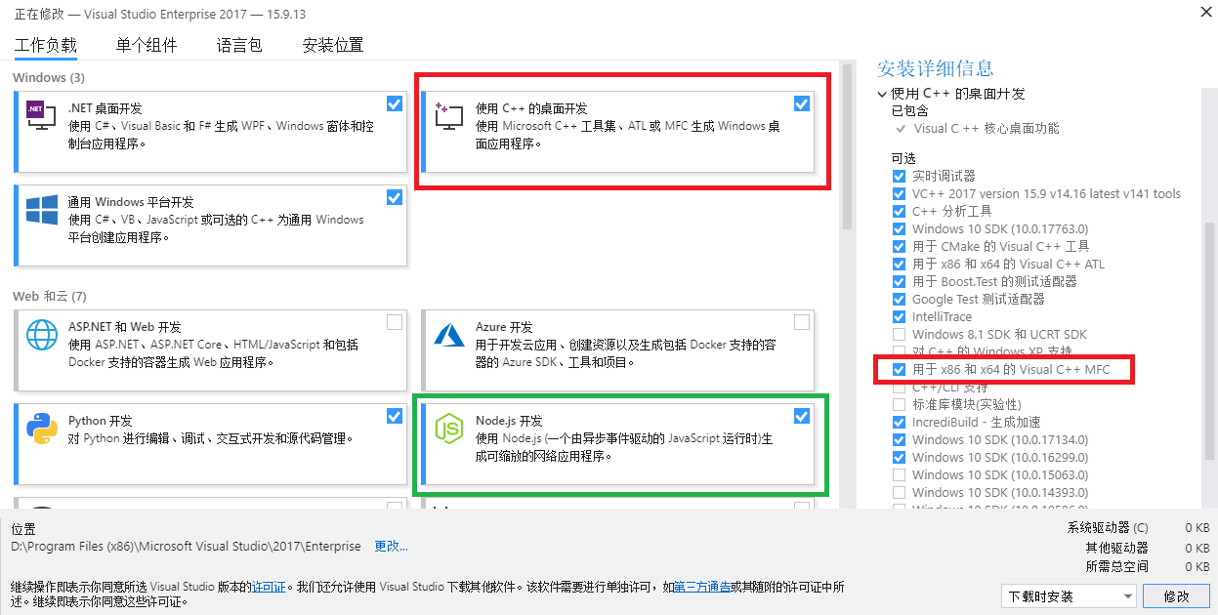
基于对话框的应用程序
安装MFC
Notes:
d

Slide 30
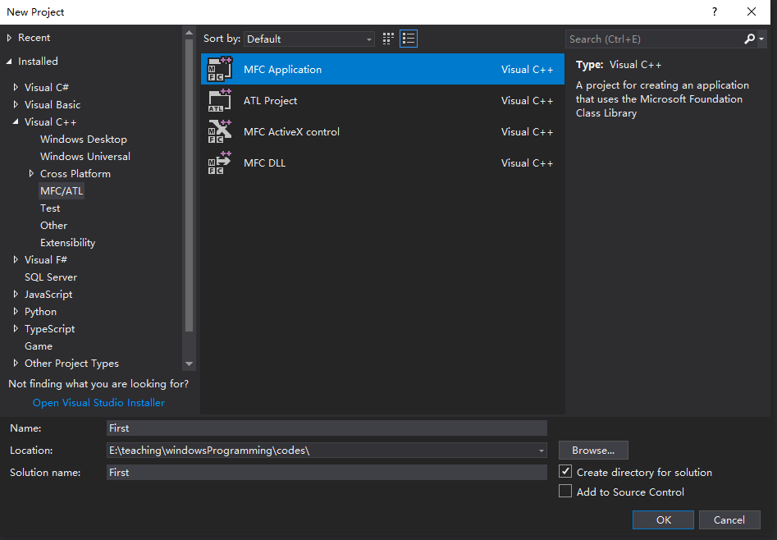
基于对话框的应用程序
File => new => Project => Visual C++ => MFC/ATL => MFC Application
Notes:
d

Slide 31
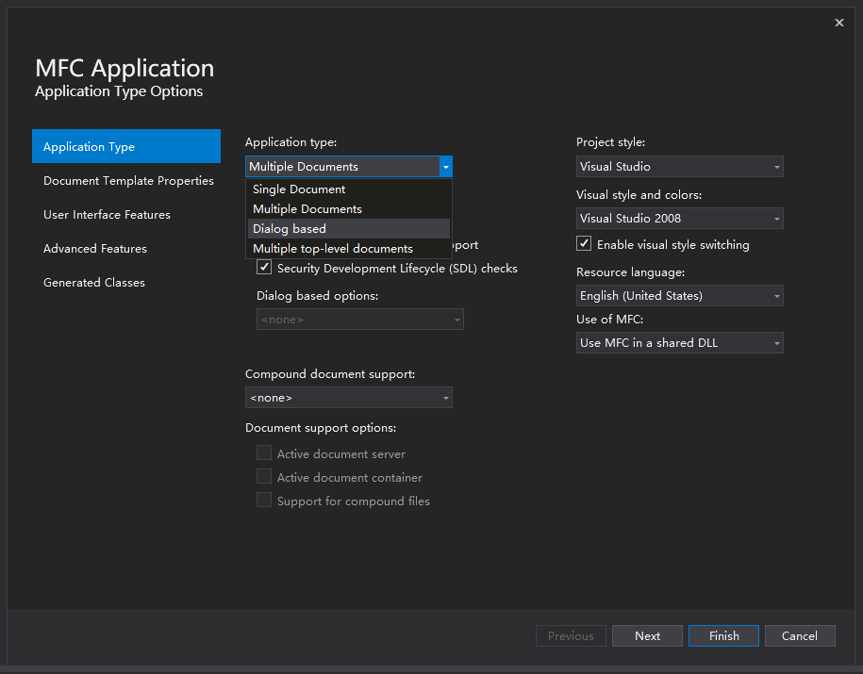
基于对话框的应用程序
File => new => Project => Visual C++ => MFC/ATL => MFC Application => Dialog based
Notes:
d

Slide 32
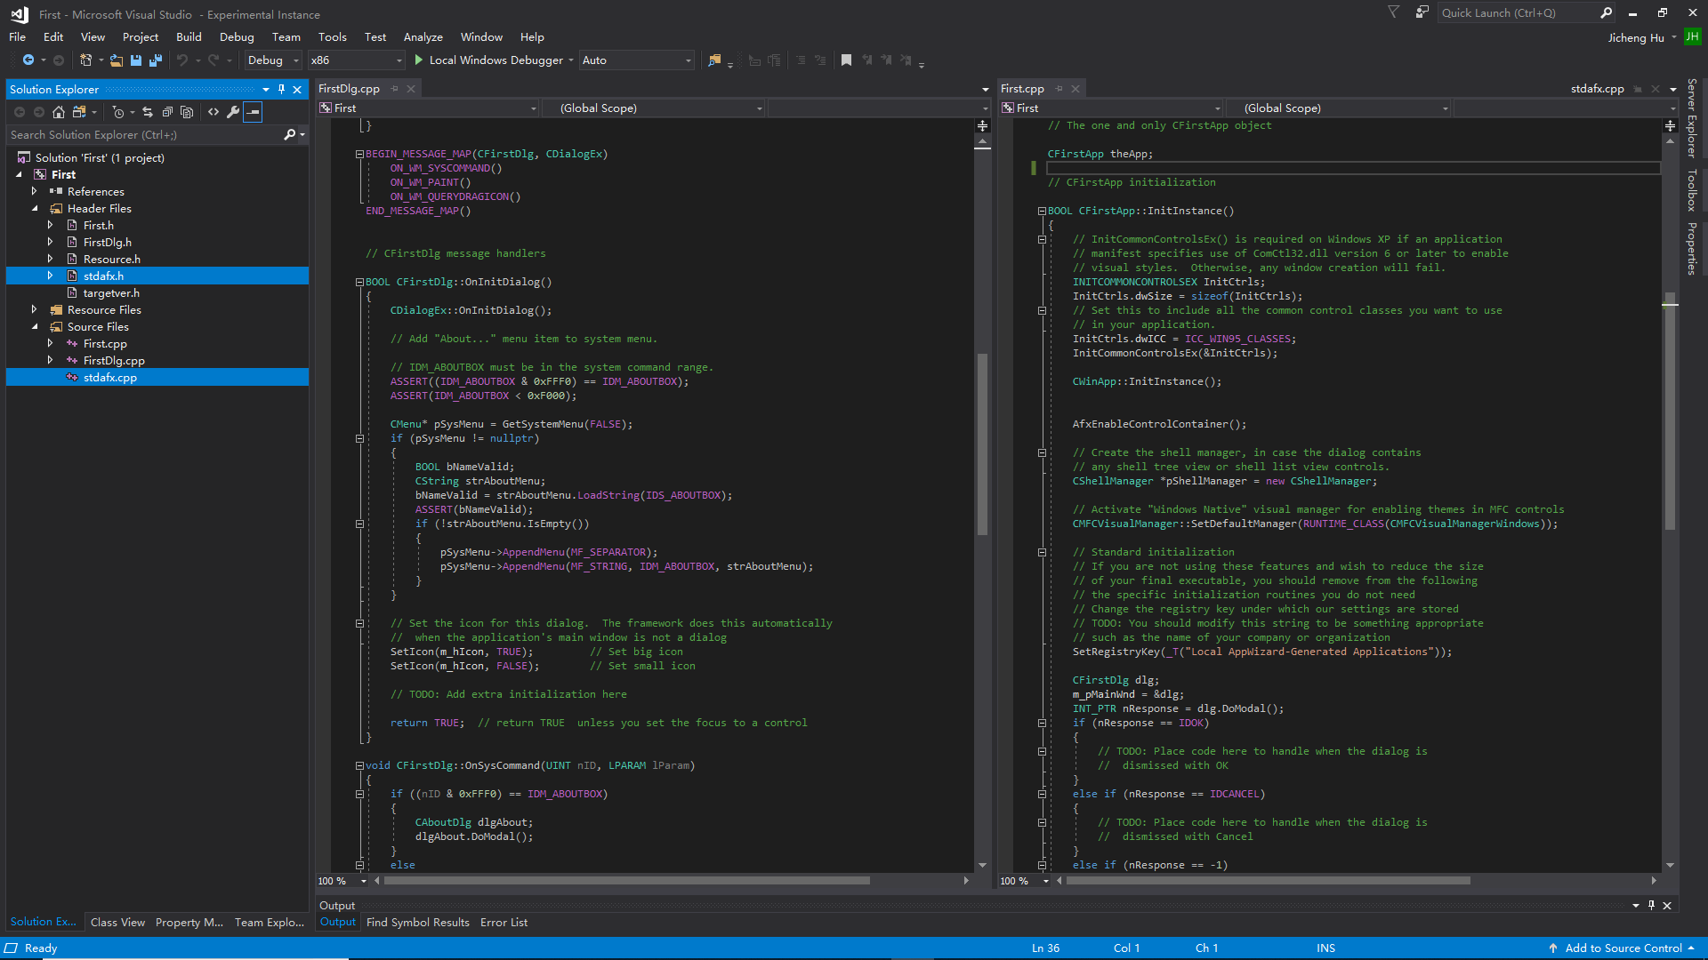
Notes:
d

Slide 33
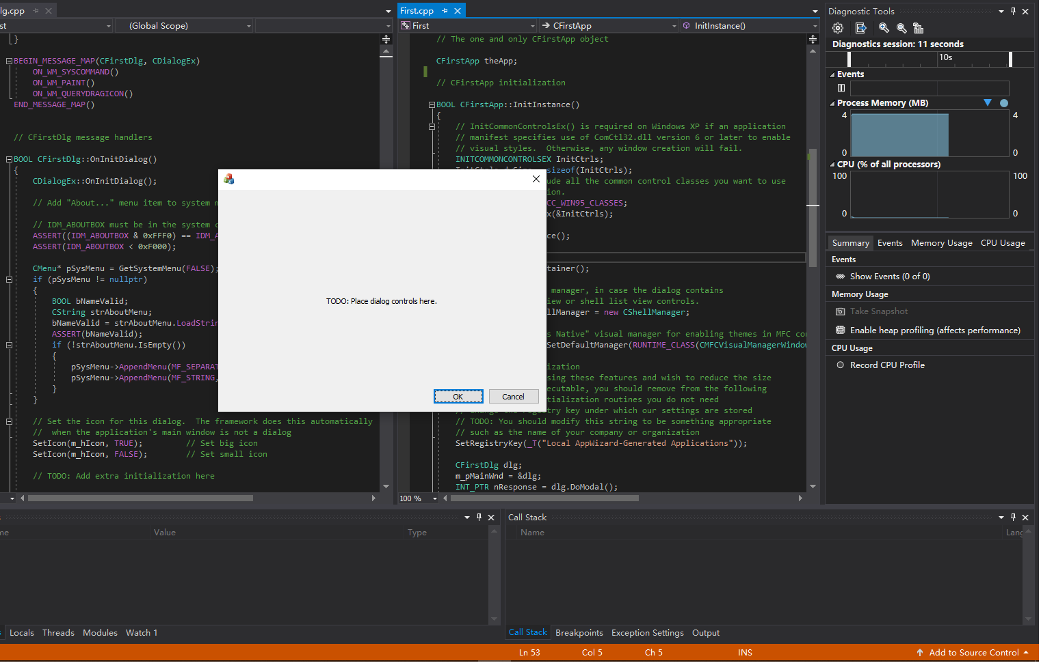
基于对话框的应用程序
F7编译 => F5 start debugging
Notes:
d

Slide 34
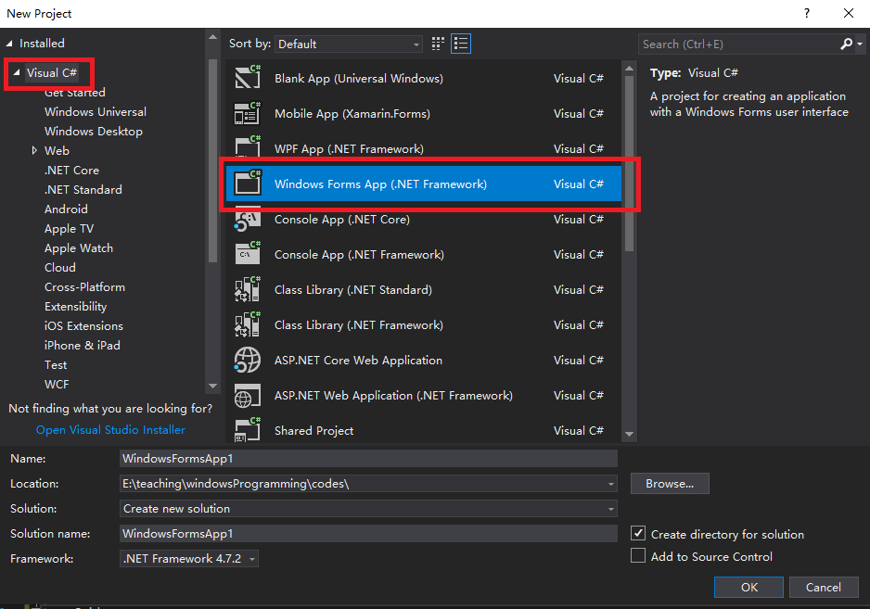
Windows窗体应用程序
这里选择
项目路径
这里输入
项目名称

Slide 35
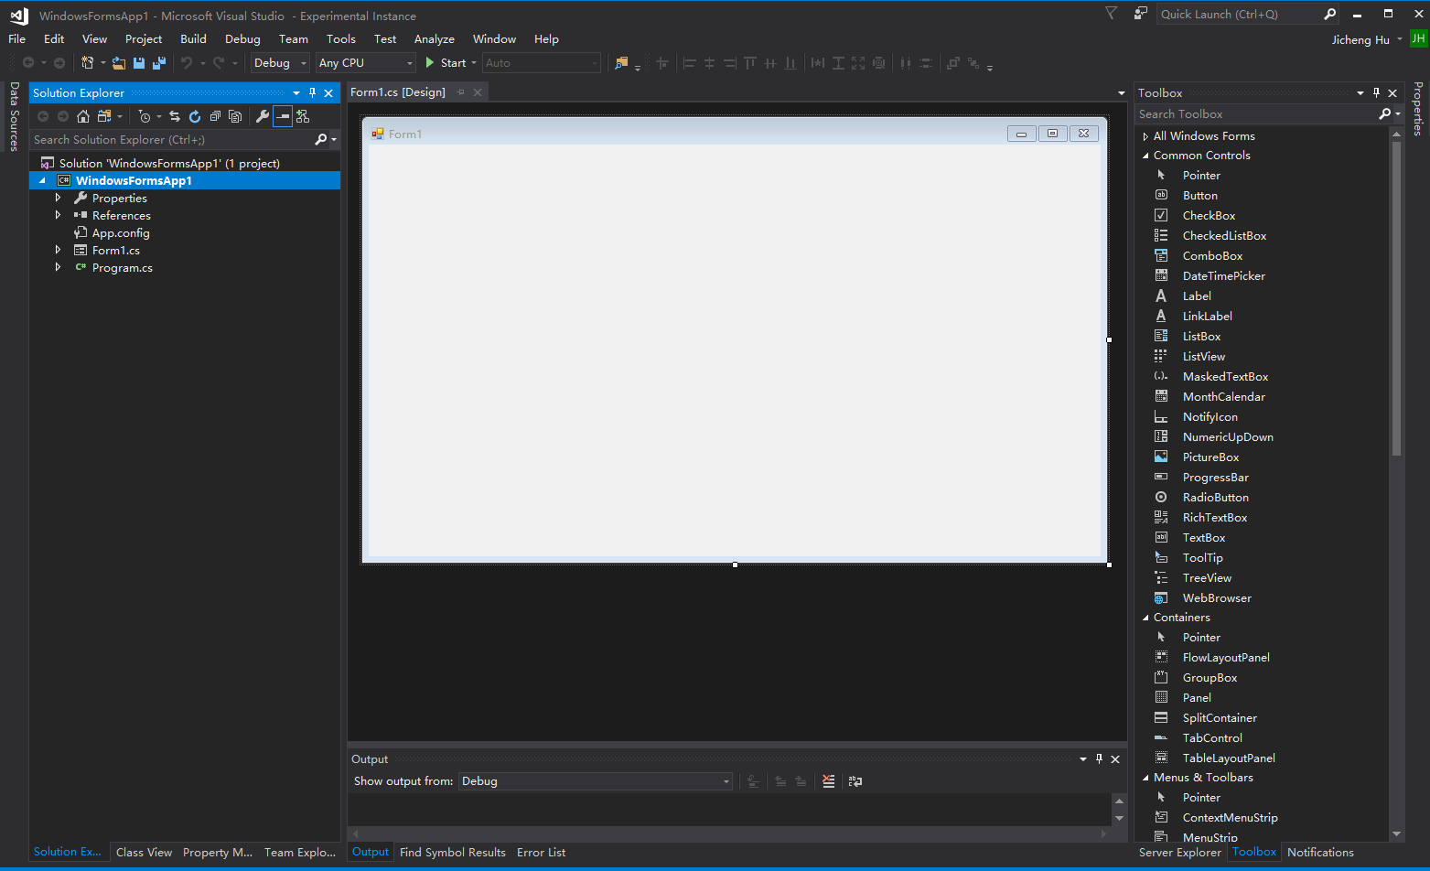

Slide 36
WPF应用程序
Windows Presentation Foundation，用于生成较好视觉体验的 Windows 应用程序
既可创建独立桌面应用程序，也可创建浏览器承载的应用程序
WPF 的核心是一个与分辨率无关并且基于向量的呈现引擎
WPF 包含在 .NET Framework 中，作为 .NET Framework 的一个子集存在，其类型大多位于 System.Windows 命名空间
界面设计使用可扩展应用程序标记语言 (XAML)
使用C# 或 VB实例化类、设置属性、调用方法以及处理事件

Slide 37
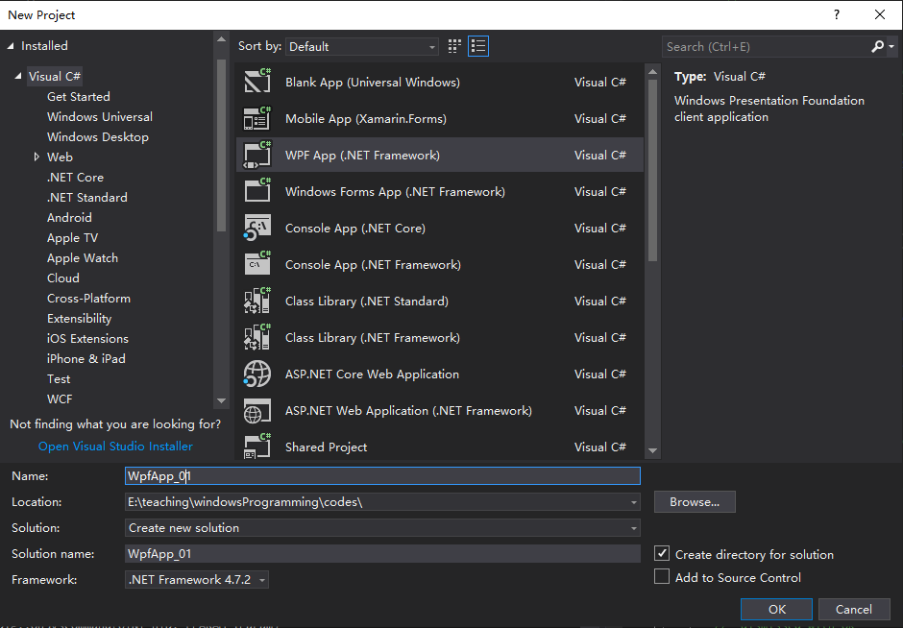
WPF应用程序
程序界面：基于XML的XAML语言定制； 程序逻辑：C#语言实现

Slide 38
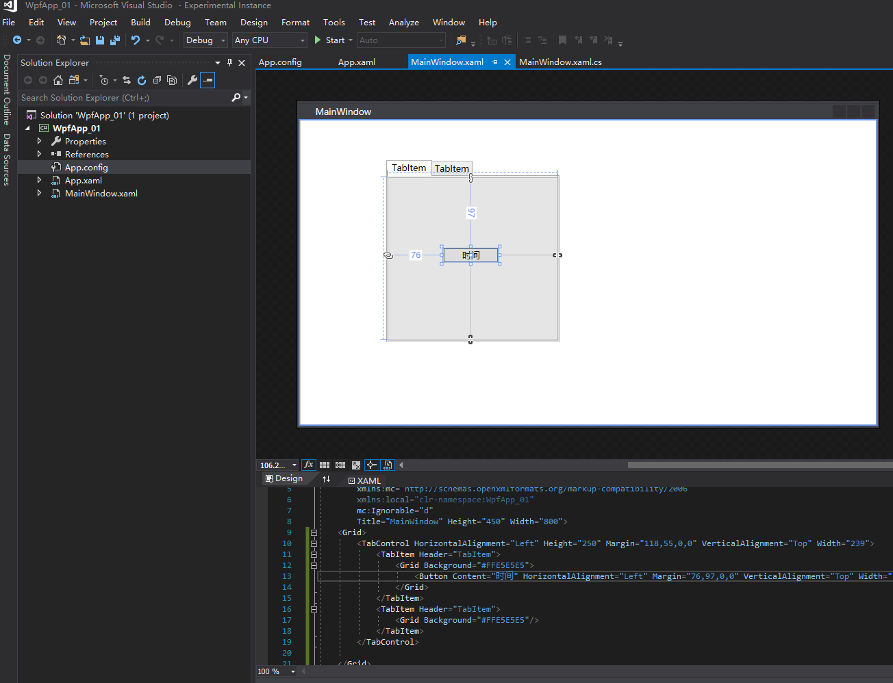

Slide 39
outlines
1.2 Windows Programming
1.3 Windows Form and WPF
1.4 UWP, XAML, winRT and FLUENT
1.1 Introduction
1.5 WebView2, PWA and App SDK
classic
new tech
future
考试复习请以课本为线索 !

Slide 40
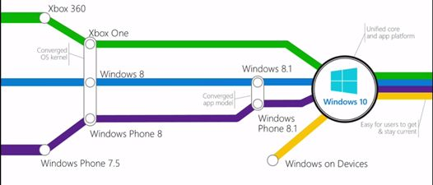
1.4 UWP，XAML, winRT and Fluent Design
近年来WINDOWS编程技术发展迅速
Universal Windows Platform（通用Windows平台）
微软新提出的一种应用种类：通过统一的开发平台，使开发者针对其开发的代码在多种不同的设备上实现共享，并为用户提供统一的使用体验
Windows 10 应用商店里所有的程序都是UWP应用
UWP基于.NET Framework，也可用VC++开发
也可采用基于Xamarin的.NET框架，完成对安卓、iOS的跨平台支持
桌面应用程序转换器(Desktop Application Converter)，可以把现有的桌面应用程序（.NET 4.6.1 或 Win32）转换成 UWP程序
[‘zæmərɪn]
https://docs.microsoft.com/en-us/xamarin/get-started/what-is-xamarin
Notes:
Get Started with Xamarin - Visual Studio App Center | Microsoft Docs
https://github.com/microsoft/WindowsAppSDK/blob/main/docs/roadmap.md

Slide 41
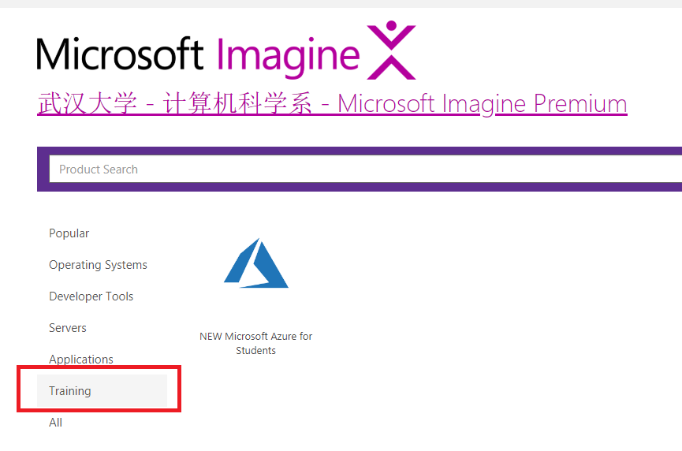
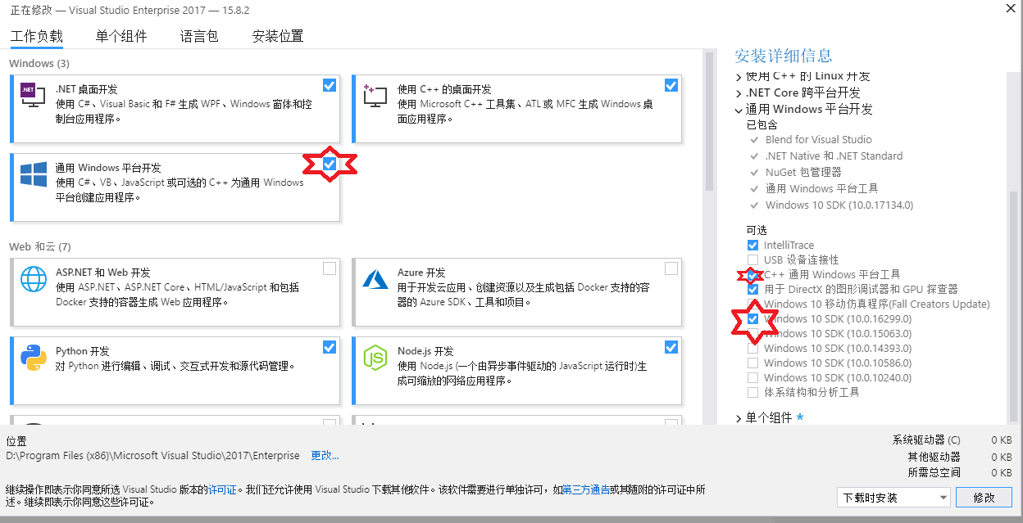
1.4.1 UWP开发步骤
注册微软开发者账户
计算机学院dreamSpark点击training
安装 Win 10 SDK
运行 Visual Studio Installer
点击【修改】
勾选通用Windows平台开发和相关版本的SDK
Notes:
d

Slide 42
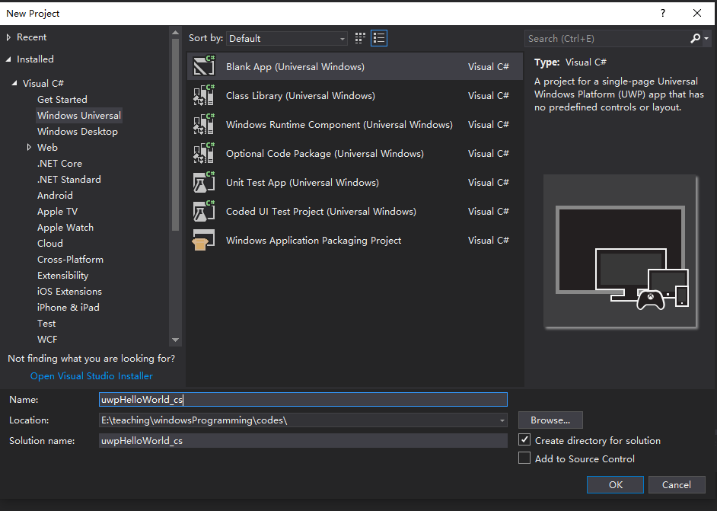
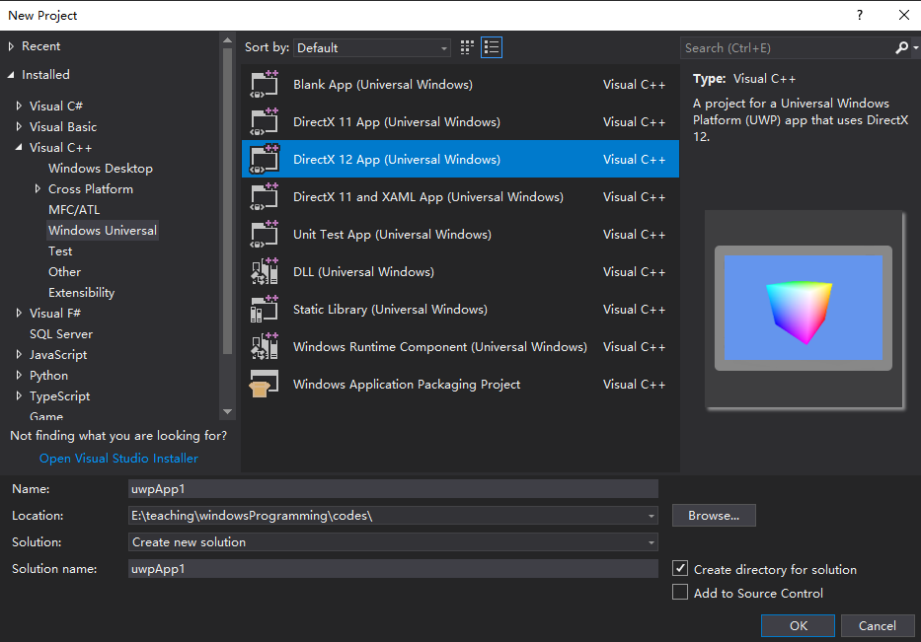
1.4 UWP开发步骤
注册微软开发者账户
安装 Win 10 SDK
新建UWP Project
Notes:
d

Slide 43
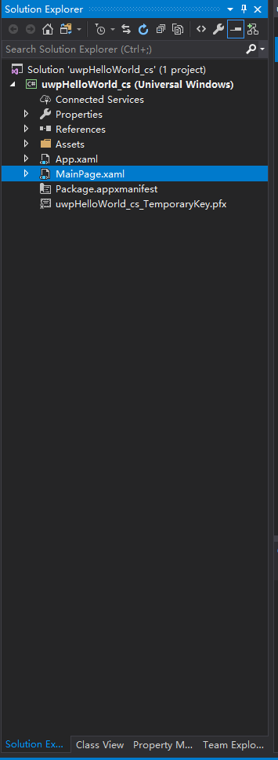
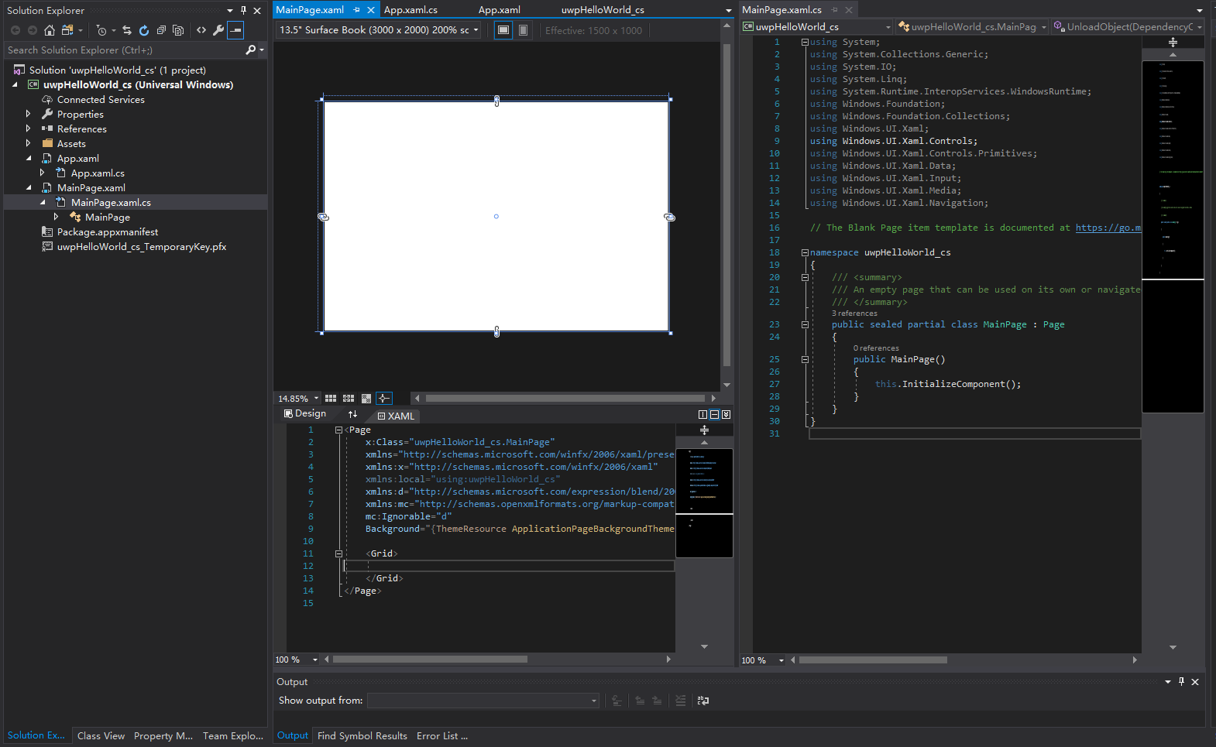
1.4.1 UWP开发步骤
项目文件显示在解决方案资源管理器窗格中
App.xaml 和 App.xaml.cs
App.xaml 是应用所使用的资源的位置。
App.xaml.cs 是 App.xaml 的代码隐藏文件。 与所有代码隐藏页面一样，包含一个调用 InitializeComponent 方法的构造函数。 不必编写 InitializeComponent 方法。 该方法由 Visual Studio 生成，其主要作用是初始化在 XAML 文件中声明的元素。
App.xaml.cs 是应用的入口点。
App.xaml.cs 还包含一些处理应用激活和挂起的方法
MainPage.xaml
为应用定义 UI — 可以直接使用 XAML 标记添加元素，也可以使用 Visual Studio 提供的设计工具。
MainPage.xaml.cs 是 MainPage.xaml 的代码隐藏页面。 你可以在其中添加应用逻辑和事件处理程序。
这两个文件一起定义称为 MainPage 类，该类继承自 uwpHelloWorld_cs 命名空间中的 Page。
Package.appxmanifest
描述应用的清单文件：应用的名称、描述、磁贴、起始页等等。
包括应用包含的文件列表
Notes:
d

Slide 44
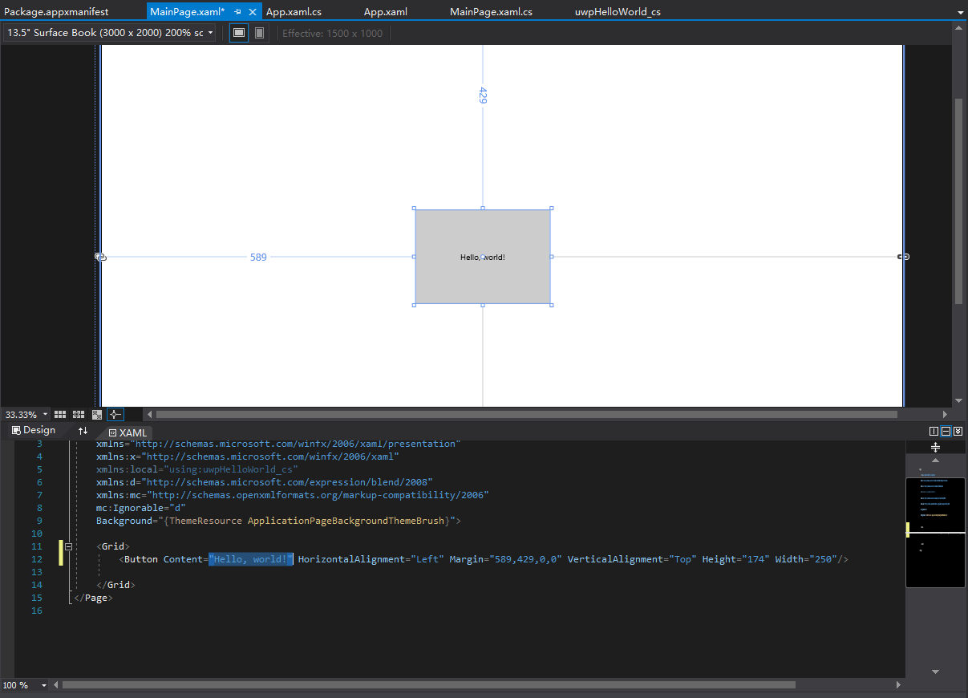
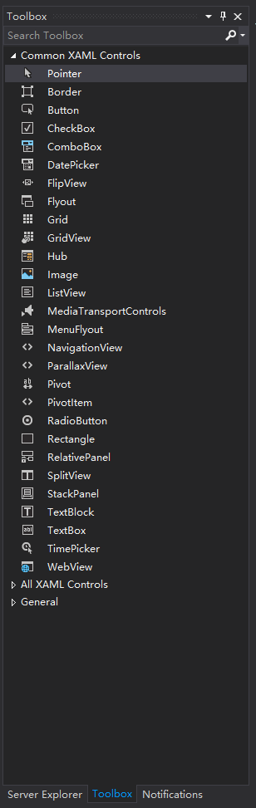
1.6 UWP开发步骤 – 添加按钮
双击 MainPage.xaml 即可在设计视图中打开它
图形视图位于上部
XAML 代码视图位于下面
编辑图形视图中的控件
单击工具箱，打开 UI 控件列表
展开常见 XAML 控件
将 Button 拖动到图形视图中
查看 XAML 代码窗口，你会发现 Button 已添加到此窗口中
编辑XAML代码
将"Button"改为"Hello, world!"
包括应用包含的文件列表
F7编译、F5运行
Notes:
d

Slide 45
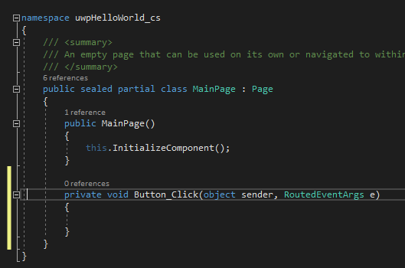
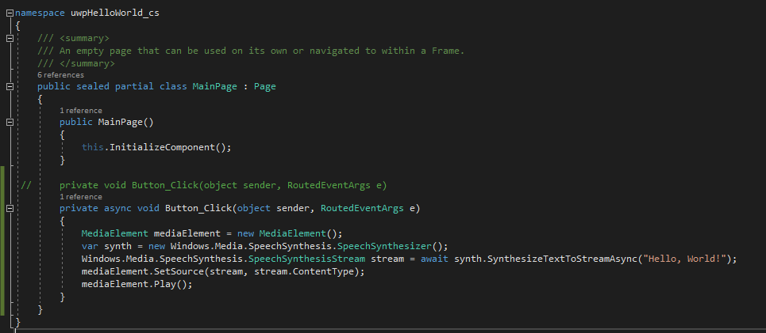
1.4.1 UWP开发步骤 – 事件处理
双击设计画布中的按钮控件， Visual Studio 会自动为该按钮创建事件处理方法
private void Button_Click (object sender, RoutedEventArgs e )
更改该方法：
F5、F7
点击Hello, world按钮, 出现Text To Speech效果
private async void Button_Click(object sender, RoutedEventArgs e)
{
MediaElement mediaElement = new MediaElement();
var synth = new Windows.Media.SpeechSynthesis.SpeechSynthesizer();
Windows.Media.SpeechSynthesis.SpeechSynthesisStream stream = await synth.SynthesizeTextToStreamAsync("Hello, World!");
mediaElement.SetSource(stream, stream.ContentType);
mediaElement.Play();
}
使用 Windows API 创建一个语音合成对象
提供给该对象一些要说的文本
有关使用 SpeechSynthesis 的详细信息
参阅 SpeechSynthesis 命名空间文档
https://docs.microsoft.com/en-us/uwp/api/Windows.Media.SpeechSynthesis
Notes:
d

Slide 46
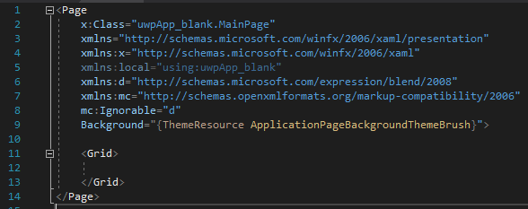
1.4.2 XAML
WHY?
stands for eXtensible Application Markup Language
is a type of XML
nodes ( also known as tags, or elements )
Page - has numerous attributes which help to further describe the element
Grid
Nested Elements - The <Page></Page> contain the <Grid></Grid> element
closing tag
closing tag

Slide 47
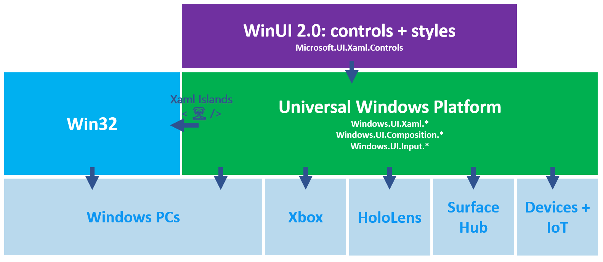
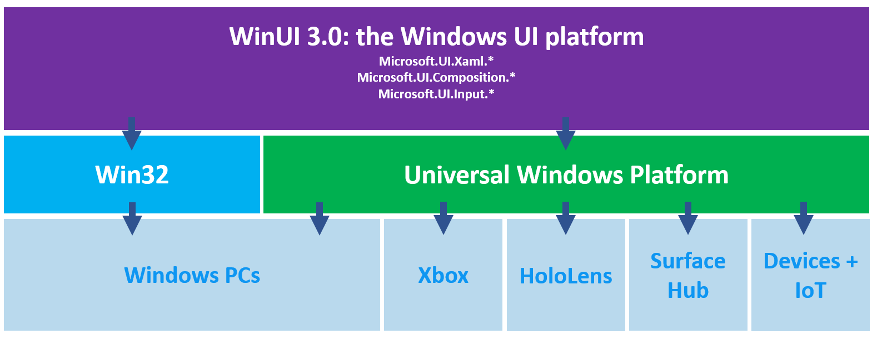
Evolution of WinUI
By completely decoupling XAML, composition, and input APIs from the Windows 10 SDK, the scope of WinUI 3 includes the full Windows 10 native UI platform.
All new XAML features will eventually ship as part of WinUI. The existing UWP XAML APIs that ship as part of the OS will no longer receive new feature updates.
https://docs.microsoft.com/en-us/windows/apps/winui/
从捆绑到釜底抽薪！

Slide 48
1.4.3 winRT & WinUI
MIDL 3.0 is a particularly convenient way to define C++/WinRT runtime classes.
https://docs.microsoft.com/en-us/uwp/midl-3/troubleshooting
Windows UI 库是使用 C++/WinRT 编写的
下面详述如何向 C++/WinRT 项目添加对 Windows UI (WinUI) 库的支持
https://docs.microsoft.com/zh-cn/windows/uwp/cpp-and-winrt-apis/simple-winui-example?cid=kerryherger
Windows Runtime components with C++/WinRT
https://docs.microsoft.com/en-us/windows/uwp/winrt-components/create-a-windows-runtime-component-in-cppwinrt

Slide 49
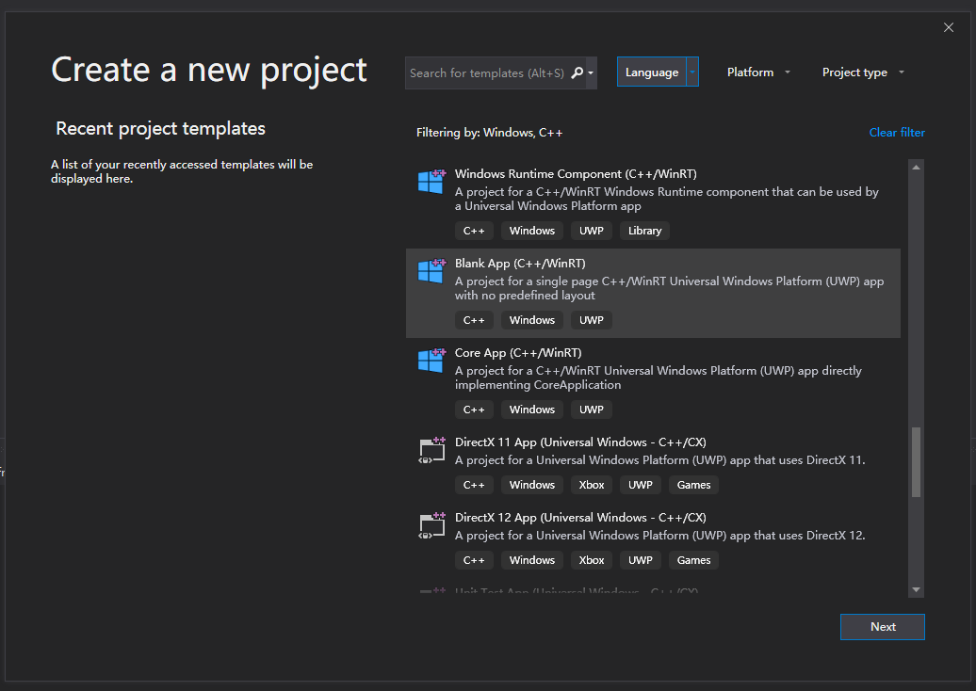
1.4.3 winRT & WinUI
C++/WinRT WinUI Example
Create a Blank App (helloWinUI)
In Visual Studio, create a new project using the Blank App (C++/WinRT) project template, and name it HelloWinUI

Slide 50
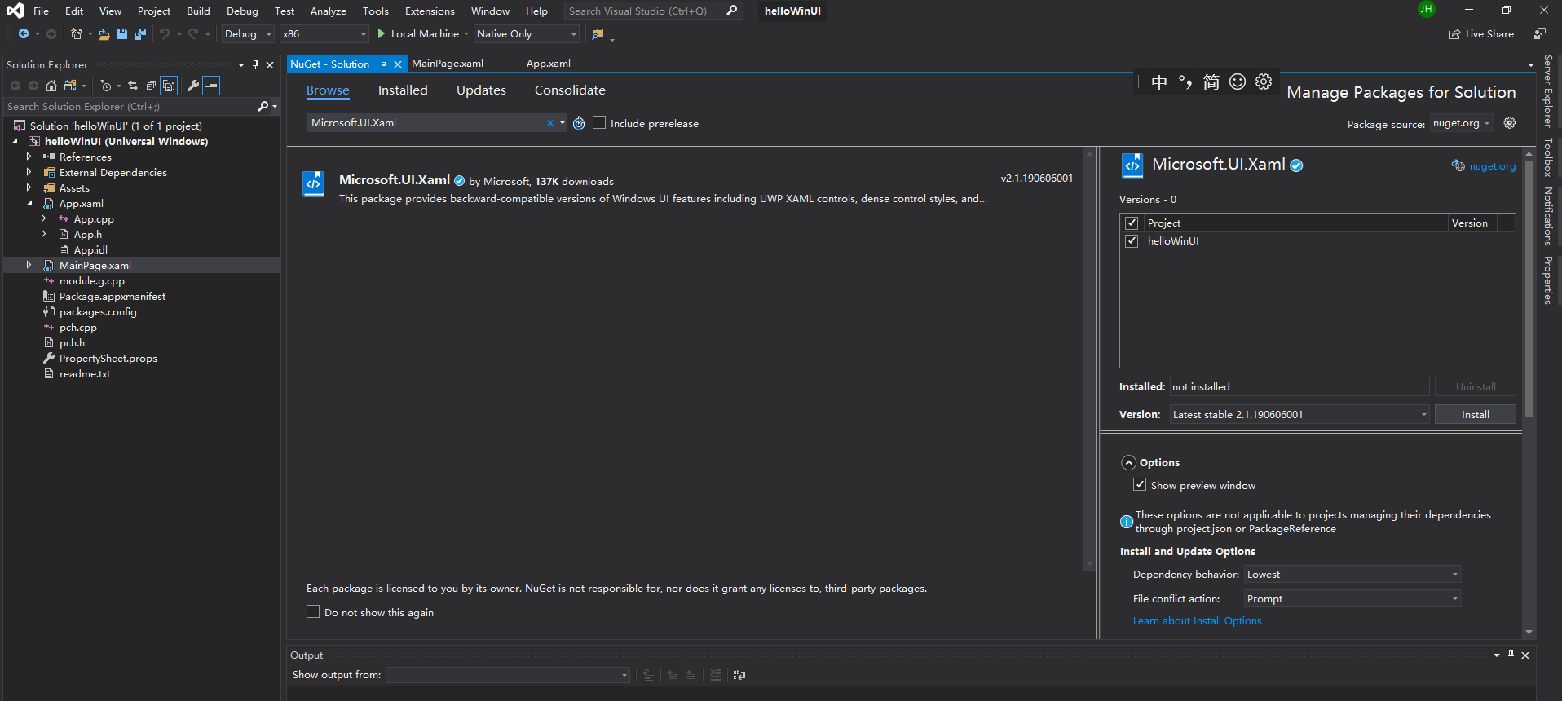
1.4.3 winRT & WinUI
Install the Microsoft.UI.Xaml NuGet package
Click Project > Manage NuGet Packages... > Browse, search Microsoft.UI.Xaml in the search box, and click to install the package into your project

Slide 51
1.4.3 winRT & WinUI
Declare WinUI application resources
Open App.xaml and paste the following markup between the existing opening and closing Application tags.
<Application.Resources>
<XamlControlsResources xmlns= "using:Microsoft.UI.Xaml.Controls"/>
</Application.Resources>

Slide 52
1.4.3 winRT & WinUI
Add a WinUI control to MainPage
Open MainPage.xaml. In the existing opening Application tag there are some xml namespace declarations. Add the xml namespace declaration xmlns:muxc="using:Microsoft.UI.Xaml.Controls".
Then, paste the following markup between the existing opening and closing Page tags, overwriting the existing StackPanel element.
<muxc:NavigationView PaneTitle="Welcome">
<TextBlock Text="Hello, WinUI!" VerticalAlignment="Center" HorizontalAlignment="Center" Style="{StaticResource TitleTextBlockStyle}"/>
</muxc:NavigationView>

Slide 53
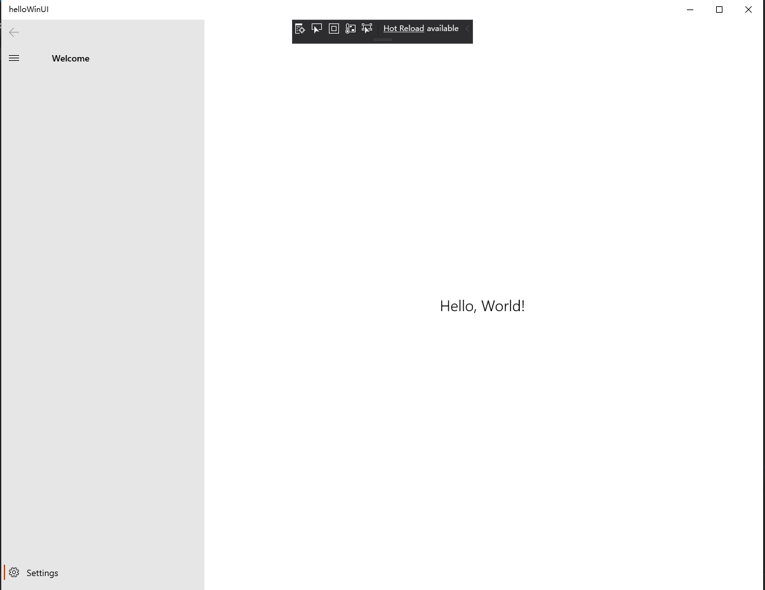
1.4.3 winRT & WinUI
Edit MainPage.h and .cpp
Add corresponding include headers in MainPage.h
#include "MainPage.g.h"
#include "winrt/Microsoft.UI.Xaml.Controls.h"
#include "winrt/Microsoft.UI.Xaml.XamlTypeInfo.h"

Slide 54
1.4.4 Fluent Design System
参考阅读网页
FLUENT官网 https://www.microsoft.com/design/fluent/
https://docs.microsoft.com/en-us/windows/uwp/design/fluent-design-system/index
五大核心元素：
Light（光感）
Depth（深度）
Motion（动画）
Material（材质）
Scale（缩放）
硬件成本的快速下降将极大推动技术的进步与普及
nVidia 的实时光线追踪技术与
机器学习使Fluent的前景充满遐想
Notes:
d

Slide 55
1.4.4 Design toolkits for Fluent Design
参考阅读网页
https://docs.microsoft.com/en-us/windows/uwp/design/downloads/index
Figma toolkit
Sketch toolkit
个人观点：
Fluent 的出现意味着coding与designing的分离
并将逐步发展到 UI 与 UX 的分离
未来windows软件的生产将是： 编码+设计
技术+艺术
Notes:
d

Slide 56
outlines
1.2 Windows Programming
1.3 Windows Form and WPF
1.4 UWP, XAML, winRT and FLUENT
1.1 Introduction
1.5 WebView2, PWA and App SDK
classic
new tech
future
考试复习请以课本为线索 !

Slide 57
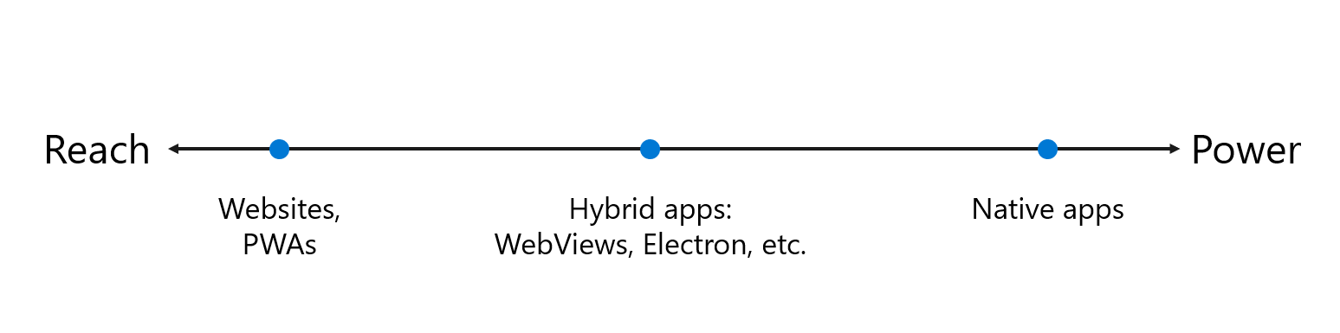
1.5.1 Microsoft Edge WebView2
embed web technologies (HTML, CSS, and JavaScript) in your native apps
or build all of the native app within a single WebView instance
The WebView2 control uses Microsoft Edge (Chromium) as the rendering engine to display the web content in native apps
Hybrid app approach
Web apps allow for a broad reach. As a Web developer, you can reuse most of your code across different platforms
To access all the capabilities of a native platform, use a native app
Hybrid apps allow developers to enjoy the best of both worlds: the ubiquity and strength of the web platform, combined with the power and full capabilities of the native platform.
cloud native
Notes:
https://docs.microsoft.com/en-us/microsoft-edge/webview2/

Slide 58
1.5.2 PWA
Progressive Web App are websites that are progressively enhanced to function like native apps on supporting platforms.
Your app is built on a standards-based web platform
Allows your users to install your app directly from the browser
Allows your users to install your app without a Store-based deployment or registration
enhance engagement with web surfing users
push notifications
app-like integration
offline support
discover through search and link-sharing
updated using web server code
PWA vs 快应用、小程序
PWA and 快应用、小程序
Notes:
https://docs.microsoft.com/en-us/microsoft-edge/progressive-web-apps-chromium/

Slide 59
1.5.3 Windows App SDK
a set of new developer components and tools that represent the next evolution in the Windows app development platform
provides a unified set of APIs and tools that can be used in a consistent way by any desktop app on Windows 11 and downlevel to Windows 10, version 1809
The Windows App SDK does not replace the existing desktop Windows app types
.NET (including Windows Forms and WPF)
desktop Win32 with C++.
It complements existing platforms with a common set of APIs and tools that developers can rely on across these platforms.
规范 API 调用
Notes:
https://docs.microsoft.com/en-us/windows/apps/windows-app-sdk/

Slide 60
本次课总结
熟悉Visual Studio开发环境
简单的MFC程序
WPF程序设计
UWP程序设计
WinUI 与 C++/WinRT
教学资料及示例
https://gitee.com/principlewindows
一些背景知识及技术发展趋势

Slide 61
课后练习作业
熟悉Winform窗体应用程序创建流程
掌握基本控件如 button, label, textbox, listbox, dataGridView, combox 的用法
熟悉WPF窗体应用程序创建流程
掌握基本控件如 button, label, textbox, listbox, dataGrid, combox 的用法

Slide 62
Next version of 1.6: VS installer, Node.js or PTVS
VS installer
https://blog.csdn.net/qq_35970739/article/details/80690037
Tutorial: Create a Node.js and React app in Visual Studio
https://docs.microsoft.com/en-us/visualstudio/javascript/tutorial-nodejs-with-react-and-jsx?view=vs-2020

Slide 63
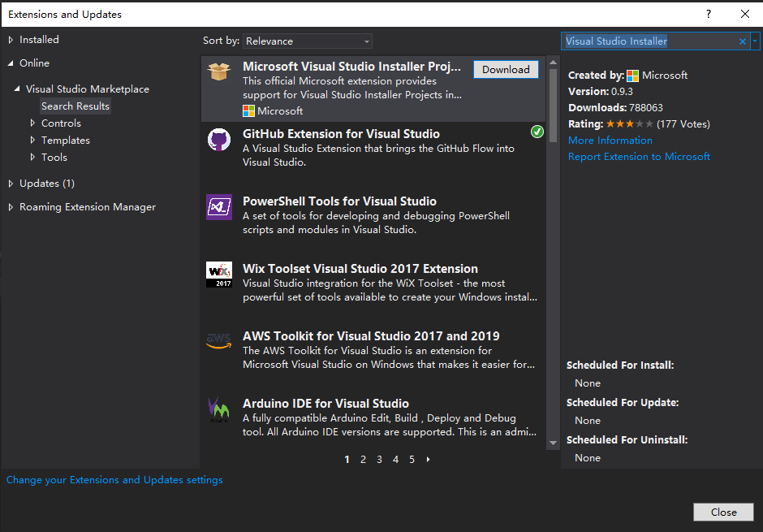
Next version of 1.6: VS installer, Node.js or PTVS
VS installer
https://blog.csdn.net/qq_35970739/article/details/80690037
Tutorial: Create a Node.js and React app in Visual Studio
https://docs.microsoft.com/en-us/visualstudio/javascript/tutorial-nodejs-with-react-and-jsx?view=vs-2020

